Slide 1
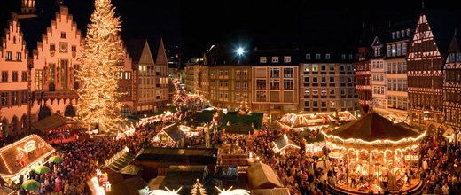
Χριστούγεννα στη Γερμανία
Weihnachten in Deutschland

Slide 2
Στη Γερμανία το διάστημα που προηγείται των Χριστουγέννων είναι πολύ σημαντικό. Για τις οικογένειες τα χριστουγεννιάτικα μπισκότα (Lebkuchen), το χριστουγεννιάτικο κέικ (Weihnachtsstollen) αποτελούν τα παραδοσιακά έθιμα της περιόδου. Χαρακτηριστικές είναι και οι χριστουγεννιάτικες αγορές (Weihnachtsmärkte) στο κέντρο κάθε πόλης που εμφανίζονται από το πρώτο Σαββατοκύριακο του Δεκεμβρίου και τελειώνουν την παραμονή των Χριστουγέννων. Οι πάγκοι της Χριστουγεννιάτικης αγοράς έχουν γλυκά, στολίδια και ζεστό κόκκινο γλυκό κρασί με μπαχαρικά (Glühwein).

Slide 3
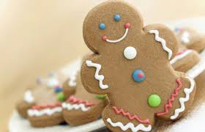
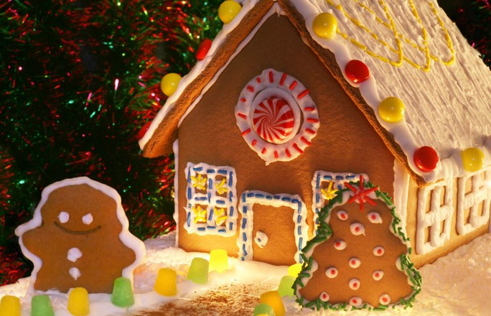
Lebkuchen

Slide 4
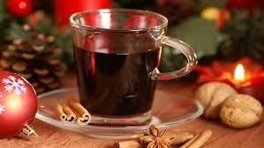
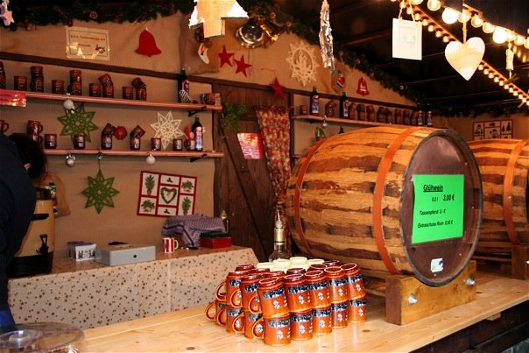
Glühwein

Slide 5
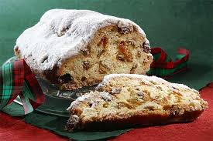
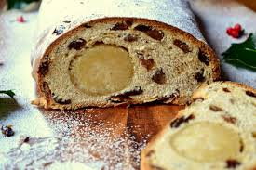
Weihnachtsstollen

Slide 6
Στις 6 Δεκεμβρίου γιορτάζεται ο Sankt Nikolaus (ο Άγιος Νικόλαος) που είναι παρόμοιος του Αγίου Βασιλείου ως προς το έθιμο των δώρων. Στη λαογραφική του έκδοση φέρνει δώρα στα καλά παιδιά, αλλά και ένα δεματάκι βέργες για να δείρει τα παιδάκια που δεν ήταν φρόνιμα.

Slide 7
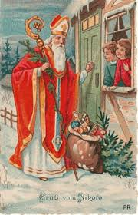
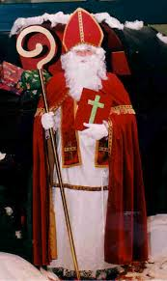
Sankt Nikolaus

Slide 8
Οι Γερμανοί δίνουν μεγάλο βάρος στη διακόσμηση των σπιτιών τους την περίοδο των εορτών των Χριστουγέννων. Γύρω από τα παράθυρα βάζουν ηλεκτρικά κεράκια ή λαμπιόνια και στα τζάμια τοποθετούν πολύχρωμες χριστουγεννιάτικες φιγούρες, ενώ στον κήπο στολίζουν ένα αληθινό φυτεμένο έλατο με λαμπάκια.

Slide 9
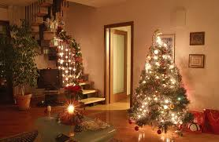
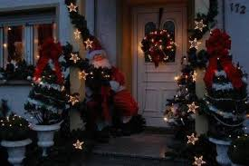
Weihnachtsdekorationen

Slide 10
Επίσης, στη Γερμανία συναντάται συχνά το έθιμο του λεγόμενου Adventskranz. Πρόκειται για ένα κηροπήγιο από κλαδιά ελάτου που είναι πλεγμένα έτσι ώστε να σχηματίζουν ένα στεφάνι. Στο στεφάνι επάνω είναι τέσσερις θέσεις με κεριά, που συμβολίζουν τις τέσσερις τελευταίες εβδομάδες πριν τα Χριστούγεννα. Κάθε Κυριακή ανάβουν ένα κερί παραπάνω, μετρώντας αντίστροφα το χρόνο που απομένει για τον ερχομό των Χριστουγέννων. Δηλαδή τέσσερις βδομάδες πριν τα Χριστούγεννα ανάβουν ένα κερί, την επόμενη βδομάδα δύο, την μεθεπόμενη τρία και τελικά την τελευταία Κυριακή πριν τα Χριστούγεννα ανάβουν τέσσερα κεριά.

Slide 11
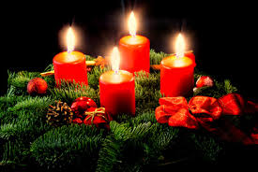
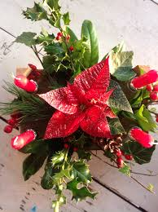
Adventskranz

Slide 12
Σε όλα τα σχολεία από το νηπιαγωγείο ως το γυμνάσιο γίνεται Χριστουγεννιάτικη εορτή με θεατρική παράσταση, ενώ τα παιδιά ανταλλάζουν δώρα. Το έθιμο αυτό ονομάζεται Bescherung και είναι αγαπητό και στις Χριστουγεννιάτικες γιορτές των μεγάλων. Κάθε ένας φέρνει ένα ή παραπάνω δωράκια τυλιγμένα στο χαρτί και τα βάζει μαζί με τα άλλα κάτω από το Χριστουγεννιάτικο δέντρο. Όταν έρθει η ώρα, ένας ένας με την σειρά περνάνε όλοι κάτω από το δέντρο και παίρνουν από ένα δωράκι μέχρι που να τελειώσουν. Οι εταιρείες διοργανώνουν Χριστουγεννιάτικο τραπέζι για όλους τους εργαζομένους. Το ίδιο και οι όμιλοι, και οι παρέες, οι οποίες συναντιούνται για την παραδοσιακή Χριστουγεννιάτικη εορτή.

Slide 13
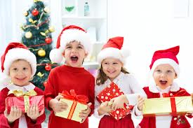
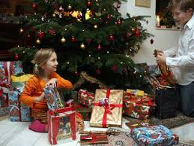
Bescherung

Slide 14
Ένα άλλο έθιμο της εποχής πριν τα Χριστούγεννα είναι το χριστουγεννιάτικο ημερολόγιο Adventskalender. Πρόκειται για ένα ημερολόγιο με 24 θέσεις αριθμημένες από το 1 μέχρι το 24 και συμβολίζουν τις ημέρες του Δεκεμβρίου πριν από τα Χριστούγεννα. Οι θέσεις είναι κλεισμένες με πορτάκια. Κάθε μέρα ανοίγουν το αντίστοιχο πορτάκι και βρίσκουν μια έκπληξη που μπορεί να είναι ένα σοκολατάκι, ζαχαρωτό, παιχνίδι, κλπ. Το Χριστουγεννιάτικο ημερολόγιο αποτελεί έθιμο των Βορείων λαών κυρίως των Γερμανών και αναφέρεται σε μήνα 30 ημερών με τελευταία μέρα την 25η Δεκεμβρίου, τη μέρα των Χριστουγέννων ή σε χρονική περίοδο 24 ημερών από 1ης μέχρι 24 Δεκεμβρίου.

Slide 15
Το Χριστουγεννιάτικο ημερολόγιο αποτελεί είτε μεγάλο βάζο που φέρει αλεξανδρινά είτε μεγάλο στολισμένο ανοικτό κουτί με δώρα. Και στις δύο περιπτώσεις κρέμονται από το στόμιο του βάζου ή του κουτιού 30 ή 24 (ανάλογα του τύπου του ημερολογίου) αριθμημένα μικρά δωράκια που καθημερινά στα παιδιά ενισχύουν την προσμονή της έλευσης των Χριστουγέννων. Καθένα από αυτά τα αριθμημένα δωράκια που είναι περίτεχνα τυλιγμένα ανοίγεται κάθε πρωί εως ότου κορυφωθεί το εορταστικό κλίμα την παραμονή των Χριστουγέννων και τις μέρες που θα ακολουθήσουν.

Slide 16
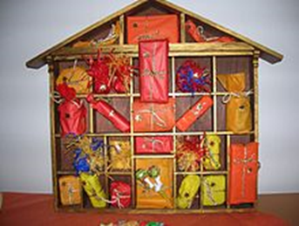
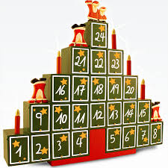
Adventskalender

Slide 17
Το Χριστουγεννιάτικο δέντρο το στολίζουν την παραμονή των Χριστουγέννων. Στα περισσότερα σπίτια κάτω από το δέντρο υπάρχει και η παραδοσιακή φάτνη. Το δέντρο είναι στολισμένο με φιγούρες (αγγελάκια κλπ), ή με μπαλίτσες και φωτίζεται με κεράκια αναμμένα ή με λαμπάκια. Τα δώρα τα βάζουν κρυφά κάτω από το δέντρο και δίπλα στην φάτνη, για να τα βρουν τα παιδιά επιστρέφοντας από την εκκλησία. Την ημέρα των Χριστουγέννων η οικογένεια γιορτάζει γύρω από το πλούσιο τραπέζι, ενώ την δεύτερη μέρα των Χριστουγέννων οι συγγενείς μαζεύονται όλοι και γιορτάζουν όλοι μαζί το απόγευμα. Παραδοσιακό Χριστουγεννιάτικο φαγητό είναι η ψητή χήνα (Weihnachtsgans) με κόκκινο λάχανο (Rotkohl) και μπαλάκια από πατάτες (Klösse). Άλλα παραδοσιακά φαγητά είναι η πέστροφα και ο κυπρίνος.

Slide 18
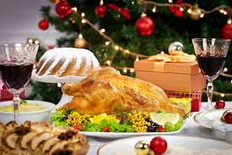
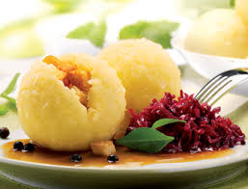
Weihnachtsessen

Slide 19

Αμέσως μετά τα Χριστούγεννα συναντάμε το έθιμο των τριών μάγων. Από τις 27 Δεκεμβρίου μέχρι και τις 6 Ιανουαρίου, παιδάκια που είναι ντυμένα τρεις μάγοι πηγαίνουν από σπίτι σε σπίτι και τραγουδούν. Παριστάνουν τους τρεις μάγους που επιστρέφουν από την Βηθλεέμ. Όποιος ανοίξει την πόρτα τους δωρίζει γλυκά και ξηρούς καρπούς, ενώ δίνει λεφτά για τον έρανο που κάνουν. Σε αντάλλαγμα οι τρεις μάγοι γράφουν με κιμωλία τα αρχικά τους (δηλαδή Κάσπαρ, Μέλχιορ και Μπάλταζαρ) και το τρέχον έτος, π.χ. 20 * C + M + B + 08. Το γράφιτι αυτό θεωρείται ότι φέρνει γούρι και γι’αυτό δεν το σβήνουν, έτσι ώστε σε μερικά σπίτια συναντάμε τις υπογραφές των μάγων ολόκληρων δεκαετιών.
πηγή: Wikipedia
Γκράφιτι των τριών μάγων σε πόρτα σπιτιού στην Γερμανία. Το έτος (εδώ 2008) περικλείει τα γράμματα C M B που είναι τα αρχικά των ονομάτων των τριών μάγων.

Slide 20
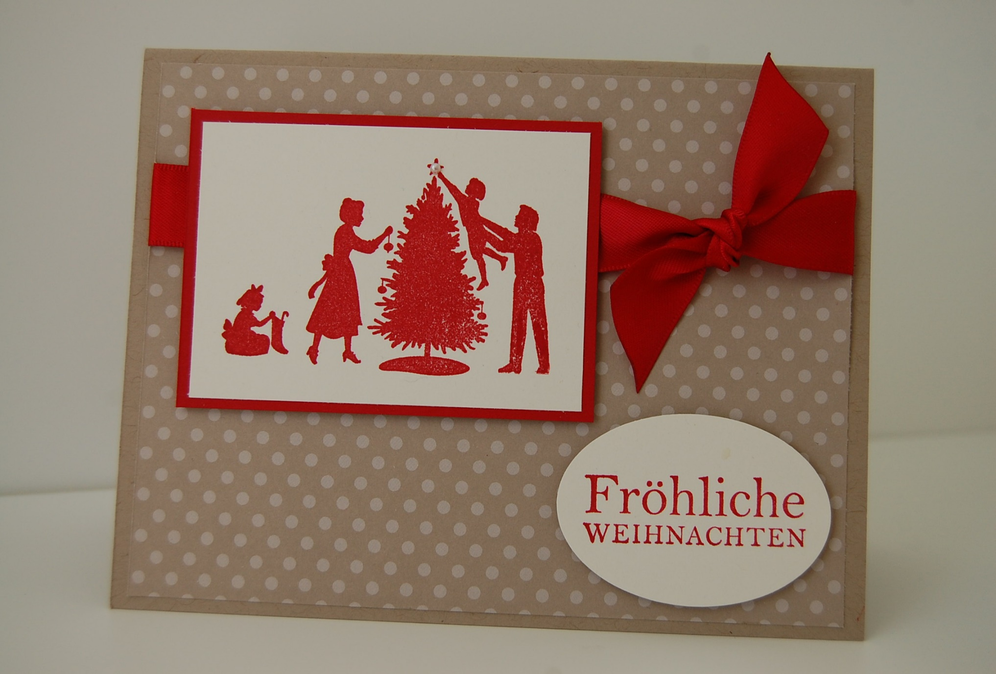
Weihnachtskarten

Slide 21
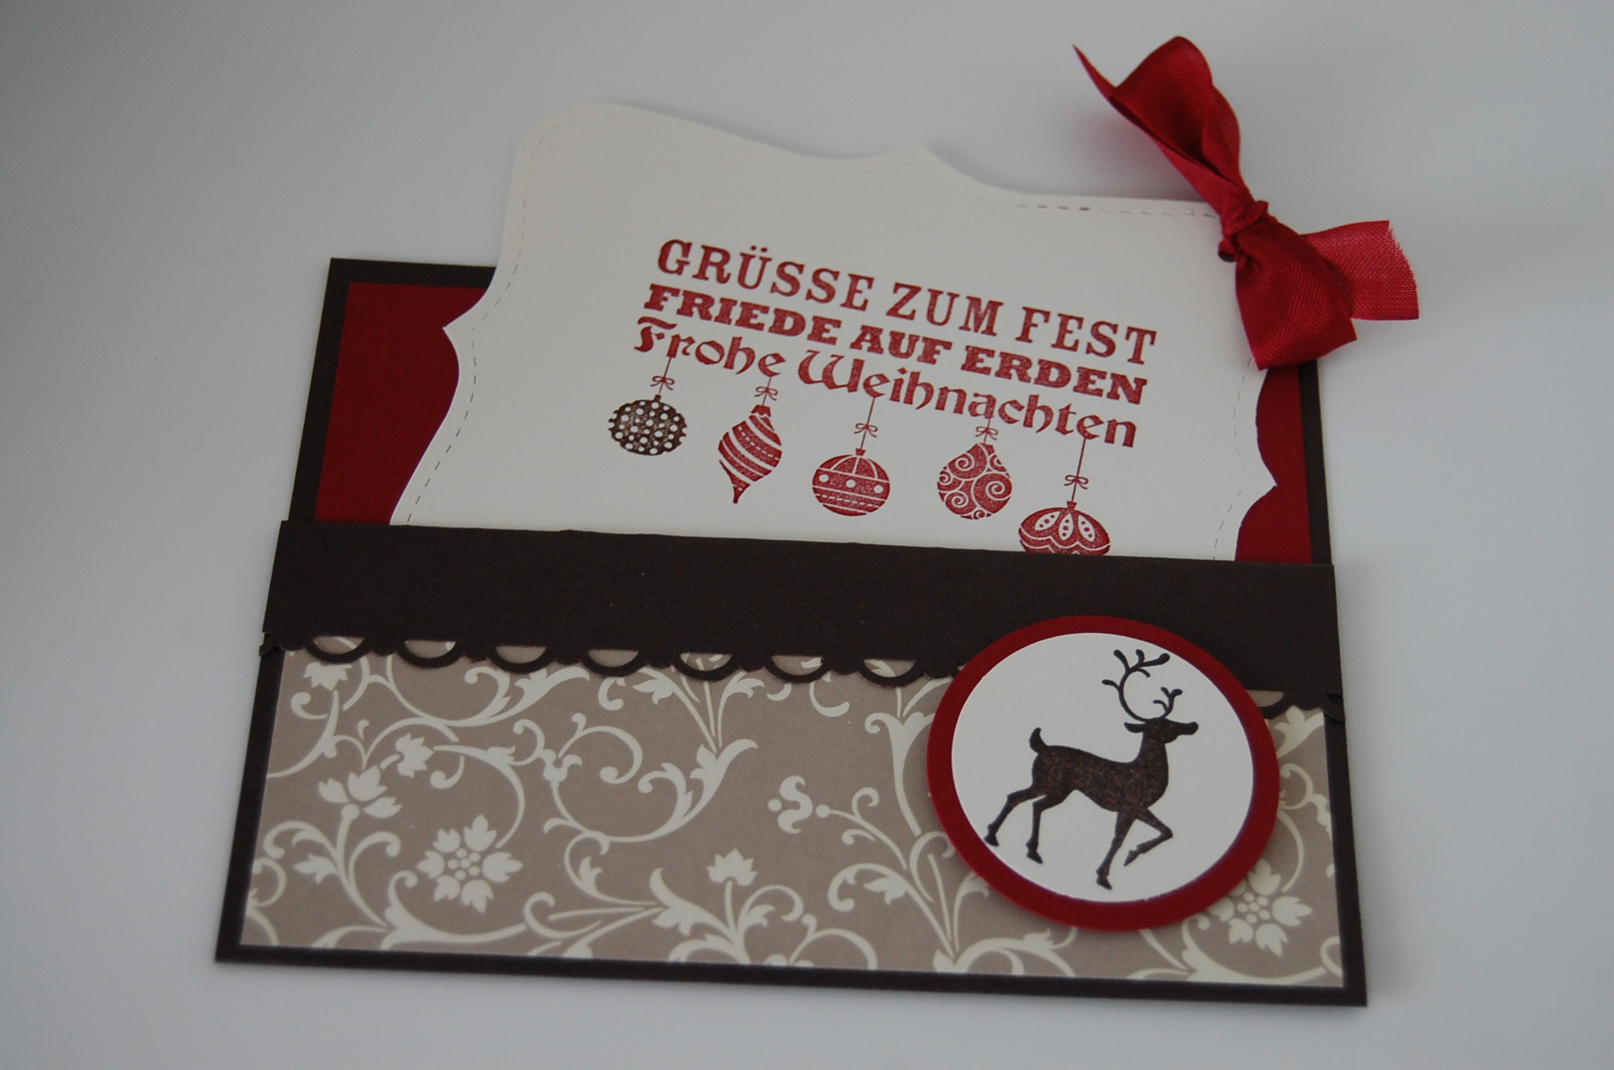

Slide 22


Slide 23


Slide 24


